Slide 1


РОССИЙСКИЕ ИНФОРМАЦИОННО – ПРАВОВЫЕ ПОИСКОВЫЕ СИСТЕМЫ
(для студентов ИнЭО)
Лектор: Квеско Раиса Брониславовна
Доцент кафедры философии
Национального исследовательского Томского политехнического университета
.

Slide 2

Оглавление
2. Российские информационно – правовые поисковые системы
1. Справочно - правовые системы
Введение
2.2. Информационно – правовая система «КонсультантПлюс»
2.3. Информационно – правовая поисковая система «Кодекс»
2.1. Информационно – правовая система «Гарант»

Slide 3
2.6. Научно – технический центр правовой информации «Система»
2.5. Юридическое информационное агентство «Intralex»
2.4. Правовая система «Референт»
2.7.Общеюридические ресурсы, правовые каталоги и тематические правовые сайты
2.8. Информационно – правовая система «Законодательство России»
Заключение
Бибилиография

Slide 4
Введение
Правовая информация –
любые зафиксированные общепринятыми средствами и целостные в смысловом выражении записи:
нормативные правовые акты и иные официальные документы,
авторские произведения,
сообщения средств массовой информации и т.п.).

Slide 5
Введение
Принятие обоснованных решений
в сферах экономики, политики,
социальной сферы, образования, науки, невозможно без обладания достаточным объемом правовой информации.

Slide 6
Задачу удовлетворения потребности
в своевременном предоставлении
необходимого объема
правовой информации
решают
различные средства массовой информации, справочно-правовые системы.

Slide 7
С применением
современных информационных технологий может быть создана эффективная
справочно-правовая система.
Созданная таким образом система называется компьютерная.
Компьютерная система включает в себя массу правовой информации и инструменты для работы с ней.

Slide 8
Преимущества компьютерных
справочно-правовых систем в том,
что имеет место доступность информации и удобство работы с ней.
Но имеют место и проблемы таковой системы, а именно:
недостаточная оперативность.
Однако данная проблема может быть решена при помощи глобальной сети Интернет.

Slide 9
Справочно-правовые системы (информационно-правовые системы) — это особый класс компьютерных баз данных, содержащих тексты указов, постановлений и решений различных государственных органов.

Slide 10
Кроме нормативных документов,
они также содержат
консультации специалистов по праву, бухгалтерскому и налоговому учету,
судебные решения,
типовые формы деловых документов и др.

Slide 11
Современные справочно-правовые системы обеспечивают быстрый доступ нормативно–справочной информации и представляют возможность оперативной работы с ней.
Справочно-правовые системы являются составной частью
информационного компьютерного обеспечения деятельности бухгалтерских и экономических подразделений организаций.

Slide 12
На рынке российских справочно-правовых систем работает большое количество фирм
как разрабатывающих собственные программные комплексы,
так и обслуживающих существующие.

Slide 13
Цель –
изучение процессов информатизации общества,
правовое регулирование этих процессов,
исследование справочно-правовых систем зарубежных стран.

Slide 14
1. Справочно – правовые системы
Принятие обоснованных решений в сфере как экономики, так и политики невозможно без обладания достаточным объемом правовой информации.
Особенно остро эта необходимость ощущается в период реформирования экономического и политического устройства.

Slide 15
1. Справочно – правовые системы
В этой области конкурируют
как традиционные средства массовой информации,
так и справочно-правовые системы.

Slide 16
Компьютерная справочно-правовая система - это программный комплекс, включающий в себя массив правовой информации и инструменты для работы с ним.
Эти инструменты могут позволять производить поиск документов, формировать подборки документов, выводить документы или их фрагменты на печать.

Slide 17
Объем ежемесячно вводимой и обновляемой информации может достигать нескольких тысяч документов,
что вынуждает разработчиков с самого начала создания системы
приспосабливать ее
к условиям поддержки актуальности информационного банка
справочно-правовой системы.

Slide 18
2. Российские информационно – правовые поисковые системы
Объемом и продуктом деятельности законодателя является правовая информация.
Возможность компактного хранения большого объема информации — одно из важнейших преимуществ любых компьютерных технологий. Правовая информация действительно характеризуется большими объемами как существующей, так и вновь появляющейся информации.

Slide 19
2. Российские информационно – правовые поисковые системы
Большие объемы информации, включаемые в справочно-правовые системы, накладывают две группы требований на используемую технологию.
Первая группа связана с потребностями пользователей справочно-правовых систем, эти вопросы подробнее обсуждаются в следующих двух пунктах данного параграфа.
Вторая группа требований к уровню и свойствам технологий связана с тем, что вводить и тщательно обрабатывать большой поток информации достаточно сложно.

Slide 20
Компьютерная справочно-правовая система –
это программный комплекс, включающий в себя массив правовой информации и инструменты для работы с ним.
Эти инструменты могут позволять производить поиск документов, формировать подборки документов, выводить документы или их фрагменты на печать.

Slide 21
Важнейшее свойство программных технологий заключается в том, что они позволяют не просто в сотни раз быстрее искать конкретный фрагмент текста документа по тому или иному признаку, но и одновременно сочетать несколько поисковых инструментов.
.

Slide 22
Преимущества компьютерных справочно-правовых систем очевидны. Это и доступность информации, и удобство работы с нею. Проблема же, присущая таким системам, - недостаточная оперативность - может быть решена с помощью глобальной сети Интернет.

Slide 23
На рынке российских справочно-правовых систем работает большое количество фирм как разрабатывающих собственные программные комплексы, так и обслуживающих существующие. Рассмотрим некоторые из них.

Slide 24
2.1. Информационно – правовая система «Гарант»
СПС «Гарант» является первой негосударственной справочно – правовой системой в компании «ГАРАНТ-СЕРВИС». Прототип системы был разработан в 1990 году научным студенческим отрядом (факультет вычислительной математики и кибернетики МГУ) под руководством Д.В. Першеева для государственной компании «Дальлесспром» и представлял собой компьютерный справочник по Кодексу законов о труде.

Slide 25
2.1. Информационно – правовая система «Гарант»
После успешной реализации проекта разработчики создали на основе прототипа полноценную справочную правовую систему (первоначально включающую менее десятка правовых актов) с регулярным пополнением, первые продажи которой под брендом «ГАРАНТ» состоялись в декабре того же года.

Slide 26
Первоначально разработку системы осуществляло Научно-производственное объединение «Вычислительная математика и информатика» (НПО «ВМИ»), однако в 1992 году часть сотрудников (включая Д. В. Першеева) покинули компанию и начали собственный проект под тем же брендом; НПО «ВМИ» продолжило работу под новым брендом «КонсультантПлюс».

Slide 27
В настоящее время разработку и производство системы ГАРАНТ осуществляет ООО «НПП «ГАРАНТ-СЕРВИС». Распространением системы помимо компании-разработчика занимается дилерская сеть из более чем 250 региональных партнёров (дилеров) в 500 городах России и ближнего зарубежья. С момента создания в интерфейсе, функционале и информационном наполнении системы произошли существенные изменения.

Slide 28
С момента создания в интерфейсе, функционале и информационном наполнении системы произошли существенные изменения. По технологическим решениям и объёму информации система ГАРАНТ не только не уступает, но и превосходит зарубежные аналоги. Сегодня это высокотехнологическое и наукоемкое производство различных информационных продуктов и широкой сетью представительств в России и за рубежом.

Slide 29
Основные отличительные характеристики СПС ГАРАНТ:
      Большой объем аналитической информации;
      Документы в актуальной редакции;
      Полнота гипертекстовых ссылок;
      Глубокая юридическая обработка;
      Единое информационное пространство;
      Возможность создания персонального информационного банка;
      Поиск по ситуации;
      Построение списков корреспондентов/респондентов;
      Правовой консалтинг;
      ПРАЙМ;
      Контекстный поиск;
      Машина времени.

Slide 30
Информационный банк включает
более 2 000 000 документов, в которых представлены
нормативные акты,
судебная и арбитражная практика,
авторские статьи по актуальным проблемам бухучета и налогообложения,
авторские книги с комментариями по проблемам налогообложения и бухучета,
энциклопедии по вопросам бухучета и налогообложения, комментарии к законодательству,
проекты законов,
схемы по законодательству,
арбитражная практика по налоговым спорам, рассмотренным в ФАС округов,
толковые словари,
фундаментальные труды российских классиков правовой науки,
международные договоры,
мониторинг законодательства,
экономическая информация (бизнес–справки, обзоры актуальных проблем экономики и права).

Slide 31
Обновление информации в системе ГАРАНТ осуществляется по специальной технологии, состоящей из двух этапов: пополнение и актуализация. Пополнение – это добавление в информационный банк только что принятых документов.

Slide 32
Актуализация – приведение банка документов в соответствие с новыми нормативными актами. Все документы в системе постоянно поддерживаются в действующей редакции. Пользователю не надо тратить время и силы на самостоятельный анализ нововведений и того, как они отразятся на всей системе права.

Slide 33
Полный гипертекст позволяет быстро отследить все явные и неявные связи любого документа, существенно упрощая анализ правового документа, в отличие от обычного (частичного) гипертекста, отражающего лишь явные связи между документами.
Полный гипертекст – свободная навигация внутри системы по всему массиву законодательства, которая позволяет быстро находить тот или иной документ, мгновенно переносясь из одного информационного блока в другой.

Slide 34
Полный цикл юридической обработки состоит из четырех этапов и проводится при подключении в систему ГАРАНТ каждого нового документа:
1) На первом этапе после перевода документа в электронный вид каждый документ проходит тестирование на аутентичность официальному тексту и побуквенную сверку с оригиналом.

Slide 35
2) Перед подключением в информационный банк документ помещают в определенный раздел классификатора, снабжают справкой (полное название документа, наименование принявшего органа, дату принятия, перечень официальных публикаций и список всех изменений к документу), создают гипертекстовые ссылки, связывающие текущий документ с другими.

Slide 36
3) Когда все формальные связи установлены, эксперты юридического отдела проводят полный анализ документа на предмет его взаимосвязей со всем массивом законодательства, выявляются противоречия, разъясняются сложные формулировки, устанавливаются скрытые связи документов, не имеющих формальных ссылок друг на друга.

Slide 37
4) На четвертом этапе обеспечивается наглядное представление информации. Все выявленные юристами особенности находят свое отражение в тексте документа в виде комментариев, ссылок, цветовых и шрифтовых обозначений.
.

Slide 38
В системе «ГАРАНТ» реализовано единое гипертекстовое пространство:
    Сквозной поиск документов в любом информационном комплекте;
    Единая Энциклопедия Ситуаций;
    Межбазовые гипертекстовые ссылки;
    Единый классификатор;
    Результаты поиска представлены в виде единого списка. Единое информационное пространство системы ГАРАНТ позволяет работать с имеющимся набором информационных блоков как с единым целым. В результате пользователь получает максимум удобства при работе с информационным банком.

Slide 39
В практической и научной деятельности "Гаранта" неразрывно соединены данные юридической науки и информатики. Фирма активно сотрудничает с Государственно-правовым управлением Аппарата Государственной Думы, рядом других федеральных учреждений и организаций. Нормативные акты поступают в "Гарант" непосредственно из Администрации Президента РФ, Правительства РФ, Министерства финансов РФ, Центрального банка Российской Федерации, Федеральной таможенной службы РФ, Государственной налоговой службы РФ, Высшего Арбитражного Суда РФ и других официальных органов.

Slide 40
По заказу этих организаций компания «ГАРАНТ-СЕРВИС» производит различные автоматизированные базы данных.
С помощью Интернет-технологии компания
проводит видеоконференции на правовую тематику,
активно занимается образовательными программами.

Slide 41
Система "Гарант" формирует подборки основных документов по всем разделам законодательства. В системе представлено банковское, таможенное, жилищное, земельное законодательство, уголовное и административное право, международное право (Россия – СНГ), судебная и арбитражная практика. Российское законодательство представлено в сети Интернет.

Slide 42
По заказу Государственной Думы НПП "Гарант-Сервис" разрабатывает компьютерные средства для законотворческой и законопроектной деятельности. Основным ее достоинством является ориентированность на экономическую тематику профессиональной деятельности, поэтому она пользуется наибольшим спросом у организаций реального сектора экономики.

Slide 43
В СПС «Гарант» включен большой массив неофициальной информации правового характера: комментарии юристов и других специалистов, публикуются электронные версии монографий и других изданий известных юристов, дореволюционных юридических книг, юридических журналов и др. Это, несомненно, дополняет достоинства названной справочной системы.

Slide 44

Общая характеристика
«ГАРАНТ»
Тип | Справочно-правовая система
Разработчик | ООО «НПП «ГАРАНТ-CЕРВИС»
Последняя версия | 7.6 «ГАРАНТ ЭКСПЕРТ»
Лицензия | Проприетарная
Сайт | www.garant.ru

Slide 45
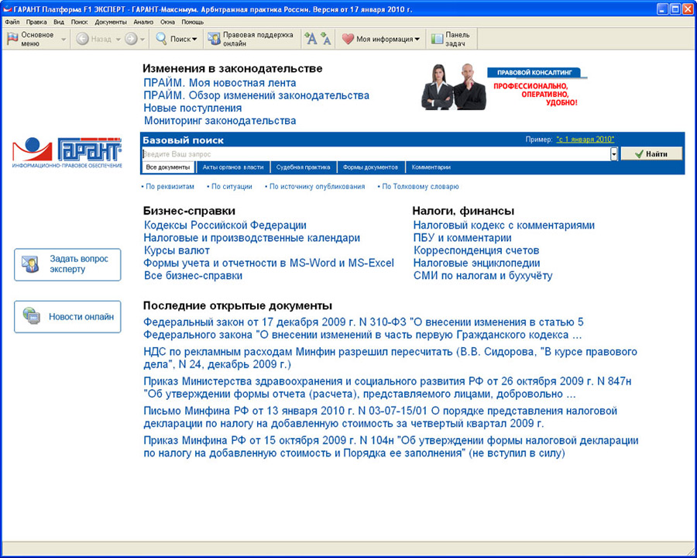

Slide 46
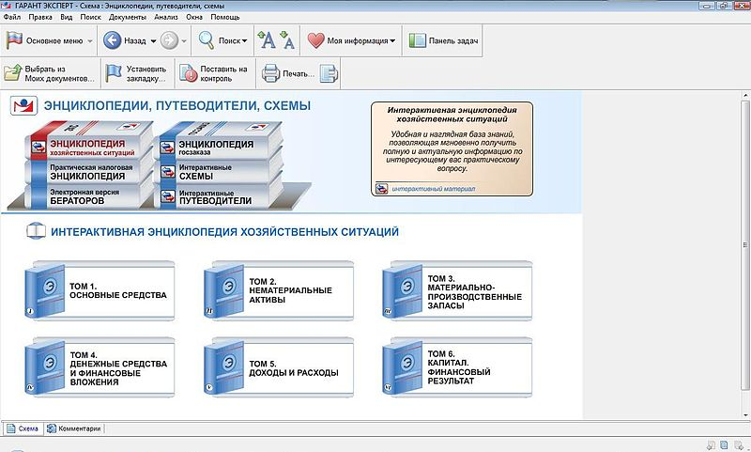

Slide 47
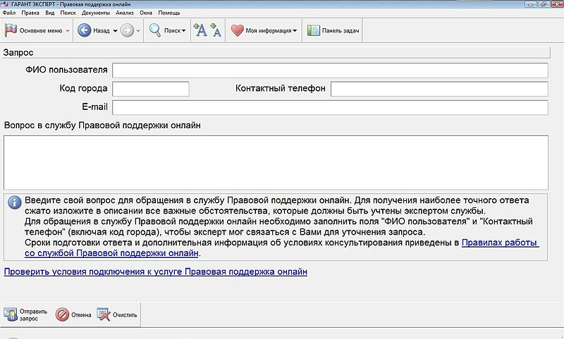

Slide 48
2.2. Информационно – правовая система «КонсультантПлюс»
СПС «КонсультантПлюс» создана в середине 1994 году и занимает сегодня ведущее место среди пользователей, особенно в государственном секторе. Однако и реальный сектор экономики является крупным заказчиком этой системы.

Slide 49
2.2. Информационно – правовая система «КонсультантПлюс»
Сеть этой справочной системы объединяет более 300 региональных информационных центров, производящих поставку справочных правовых систем, сервисное обслуживание и передачу информации пользователям Информационные правовые ресурсы "Консультант Плюс" - самые крупные из всех существующих СПС.

Slide 50
Информация, включённая в систему, структурирована по разделам; в настоящее время в СПС КонсультантПлюс существуют следующие разделы:
    законодательство;
    судебная практика;
    финансовые и кадровые консультации;
    консультации для бюджетных организаций;
    комментарии законодательства;
    формы документов;
    законопроекты;
    международные правовые акты;
    правовые акты по здравоохранению;
    технические нормы и правила.

Slide 51
Название раздела отражает характер информации, которая в нём содержится.
Каждый раздел, в свою очередь, состоит из информационных банков, которые являются подмножествами раздела.
Такое структурирование данных упрощает поиск информации в системе за счёт исключения из поиска разделов и информационных банков, содержащих информацию заведомо не удовлетворяющую условиям поиска.

Slide 52
Деление массива информации на информационные банки преследует ещё одну цель — реализовать модульный принцип построения технических систем. Это даёт возможность конечному пользователю системы включить в свой набор те информационные банки, которые ему необходимы.

Slide 53
В СПС КонсультантПлюс включаются документы следующих видов:
    нормативно-правовые акты РФ, её субъектов и основные международные правовые акты;
    комментарии и разъяснения к нормативно-правовым актам и консультации по конкретным ситуациям из юридической и бухгалтерской практики;
    книги и статьи из периодической печати и сборников;
    схемы корреспонденции счетов;
    формы документов, как официально утверждённые, так и примерные;
    информация справочного характера (календарь бухгалтера, курсы валют, размер ставки рефинансирования и т. п.);
    аналитические обзоры;
    путеводители (особая форма аналитических материалов для разных специалистов).

Slide 54
На официальном сайте разработчик представляет бесплатный доступ к ряду своих баз.
Также КонсультантПлюс ежегодно выпускает бесплатные версии своей системы для вузов, школ и т. д.

Slide 55
Технология "Консультант Плюс" позволяет обновлять информационный банк пользователя без его полной замены, требующей больших материальных и временных затрат. Этим она выгодно отличается от других СПС.

Slide 56
В пополнение включаются только новые документы и изменения уже находящихся в эталонном банке документов.
Региональные информационные центры ежедневно получают текущие дополнения и изменения из эталонного банка Координационного Центра Сети по системе электронных телекоммуникаций.
Пользователю пополнение доставляется либо по модему, либо курьером регионального центра.

Slide 57
В результате процедуры обновления, занимающей несколько минут, информационный банк пользователя становится идентичным эталонному информационному банку.
Одним из приоритетных направлений работы Сети "Консультант Плюс" является сотрудничество с правотворческими органами.

Slide 58
На настоящий момент в государственных учреждениях используется более 6 тысяч систем.
Эффективность и надежность сервиса и технологии "Консультанта Плюс" позволяет обслуживать органы власти и управления вплоть до местного уровня, в том числе в самых удаленных регионах России.
Объединение создает центры правовой информации в каждом регионе страны. Кроме того, установлены коммерческие и научные связи с рядом аналогичных зарубежных фирм и организаций.

Slide 59

Общая характеристика
«КОНСУЛЬТАНТПЛЮС»
Тип | Справочно-правовая система
Разработчик | «КонсультантПлюс» НПО ВМИ
Последняя версия | Технология ПРОФ
Лицензия | Проприетарная
Сайт | www.consultant.ru

Slide 60
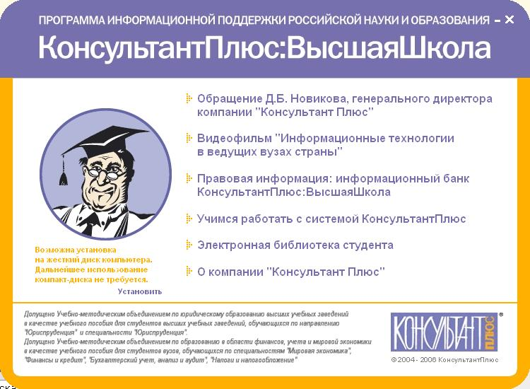

Slide 61
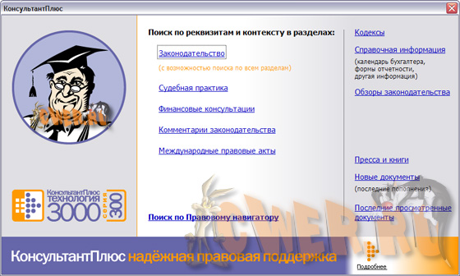

Slide 62
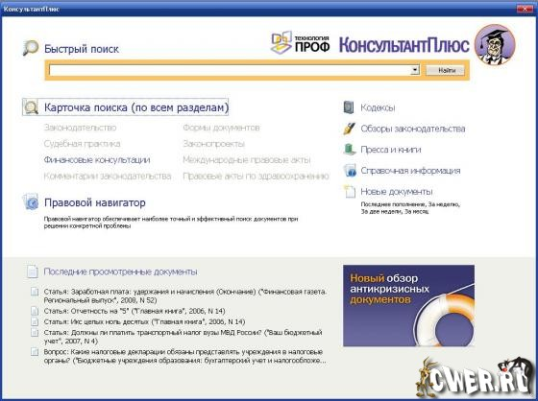

Slide 63
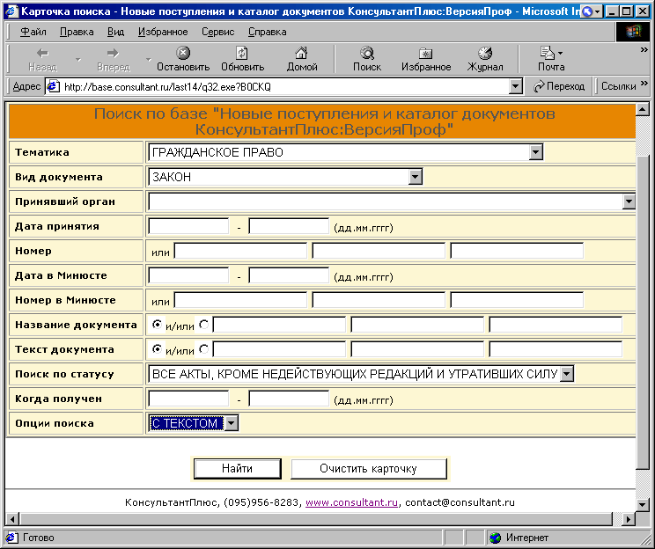

Slide 64
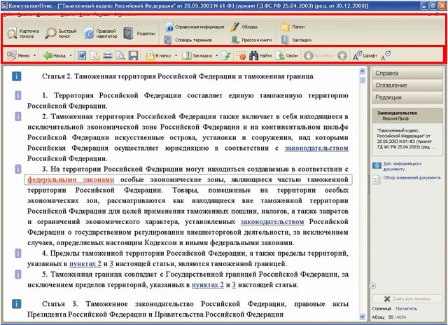

Slide 65
2.3. Информационно – правовая поисковыая система «Кодекс»
В середине 90-х годов создана еще одна СПС – «Кодекс», которая содержит в своей базе данных более 25 тысяч нормативных актов России. Каждая отрасль права представлена:
  Документы международного, федерального и регионального законодательства;
  Законопроекты;
  Документы органов судебной власти: постановления и определения Конституционного Суда РФ, Высшего Арбитражного суда РФ, Верховного Суда РФ, федеральных арбитражных судов округов, арбитражных апелляционных судов, арбитражных судов субъектов РФ;
  Письма представителей официальных органов (ФНС, Минфина, ФТС, ЦБ РФ, Роструда, Минздравсоцразвития и др.);

Slide 66
    Комментарии и консультации по вопросам применения законодательства;
    Справочная информация: курсы валют, нормативы и цифровые показатели, регулируемые законодательство (МРОТ, ставка рефинансирования, ставки налогов и т.д.);
    Образцы и формы документов;
    Нормативно-технические документы — СНиП, ГОСТ, ПУЭ, ЕСКД, ГОСТ Р, СанПиН, РД, СНиП, ВСН, НПБ, СП, СН и другие.

Slide 67
Достоверность и актуальность документов в системах «Кодекс» гарантируется договорами об информационном обмене с федеральными и региональными органами власти, общественными организациями, издательствами, частными экспертами. Распоряжением Губернатора Санкт-Петербурга от 16.10.2000 №1094-р и Законом Ленинградской области от 13.12.2001 №71-оз система "Кодекс" признана официальным источником опубликования текстов правовых актов Администрации Санкт-Петербурга и Ленинградской области.

Slide 68
Основные возможности систем «Кодекс»:
Единое информационное пространство является главенствующим принципом, который объединяет весь спектр информационно-правовых и программных продуктов, выпускаемых под маркой «Кодекс». Модульность систем «Кодекс» дает пользователю возможность подключать любое количество различных баз данных — от «Законодательства России» до «Судебной практики арбитражных судов округов» — и работать с ними так же, как он работает с одной системой.

Slide 69
При этом пользователь может свободно, при помощи гипертекстовых ссылок и специальных закладок-ярлыков, обращаться от нормативно-правового акта к документам судебной практики, освещающим отдельные статьи или положения данного акта. Кроме того, все необходимые документы в «Кодексе» можно сохранить в одну или несколько папок пользователя, которые подгружаются независимо от выбранного пользователем раздела. При этом каждый сохраненный документ будет отсортирован по соответствующим ярлыкам («Документы», «Типовые формы», «Материалы»).

Slide 70
Поисковые сервисы — в «Кодексе» существует несколько видов поиска:
• поиск по ситуации;
•интеллектуальный поиск (разработчики понимают под ним возможность запроса в свободной форме с указанием даты принятия, номера документа и ключевых слов из названия или текста документа; в ходе поиска система самостоятельно анализирует данный запрос и выдает список документов, отсортированных по степени их близости к контексту запроса (от 1 до 100));

Slide 71
• атрибутный поиск (поиск по заданным характеристикам — название, номер, вид документа);
• интегрированные поисковые сервисы. В последней версии системы «Кодекс» можно использовать сквозной интеллектуальный поиск по всем подключенным разделам. В итоге отображается не только список найденных по запросу документов, но и приводятся такие ситуации и тематики (подразделы), которые косвенно относятся к данному запросу.

Slide 72
Кроме того, и программный комплекс «Кодекс» имеет другие возможности: позволяет сортировать и фильтровать полученные в результате поиска списки документов, устанавливать в тексте документов закладки и хранить документы в специально создаваемых пользовательских папках, переносить документы в Microsoft Word или в Excel и т.д.

Slide 73

«КОДЕКС»
Тип | Справочно-правовая система
Разработчик | «Кодекс»
Последняя версия | -
Лицензия | Проприетарная
Сайт | www.kodeks.ru

Slide 74
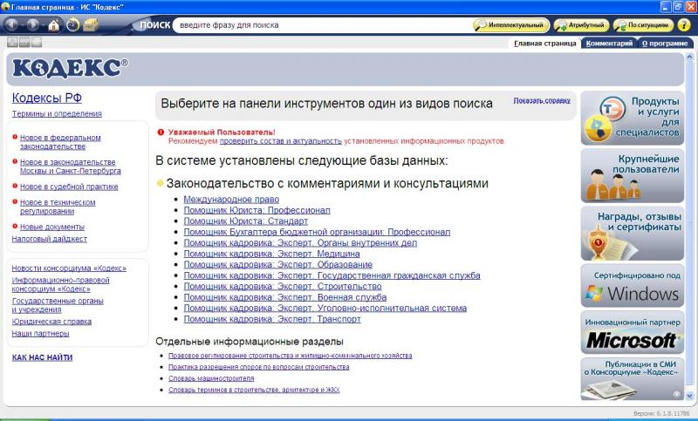

Slide 75
2.4. Правовая система «Референт»
Компания "Референт" образована в июне 1995 года, в настоящее время является правовым интернет-агентством. Компания «Референт» является информационным агентством, чья деятельность ориентирована на бухгалтеров, юристов и руководителей предприятий, а также на других специалистов, работа которых связана с принятием решений и проверкой их соответствия действующим правовым нормам. Начиная с 1995 года, компания "Референт" занимается производством и распространением информационных и экспертных систем в области права.

Slide 76
2.4. Правовая система «Референт»
Основным продуктом, который производит компания, является правовая информация. Правовая информация обрабатывается специалистами компании и загружается в базу данных, имеющую четыре больших раздела:
Правовая база данных "Законодательство России и регионов";
Правовая база знаний "Энциклопедия права";
Правовой альманах "Комментарии законодательства";
Правовой блог "Консультации специалистов".

Slide 77
Объединение четырех секторов информационного поля создает полноценное корпоративное решение, обеспечивающее необходимой информацией все заинтересованные службы предприятия.
Для работы с информацией правовой базы данных пользователю предлагается два технологических решения: портал Референт и экспертная система Дельта.

Slide 78
Экспертная система Дельта также как портал Референт предоставляет пользователю доступ ко всем материалам правовой базы данных.
В отличие от портала - экспертная система устанавливается на компьютер пользователя или на сервер локальной сети пользователя.
Применение специализированного клиента - экспертной системы Дельта - позволяет пользователю получить дополнительные, более продвинутые возможности поиска и анализа правовой информации.

Slide 79
Актуализация базы данных экспертной системы дельта на центральном сервере производится один раз в сутки. Актуализация баз, расположенных у пользователя, производится в автоматическом режиме.
Относительные плюсы и минусы двух технологических решений, предлагаемых компанией пользователю, можно видеть в таблице:

Slide 80
 | Портал Референт | Экспертная система Дельта
Плюсы | Мобильность - возможность работы с системой с любого компьютера, подключенного к Интернету; Актуальность данных - данные портала всегда актуальны и соответствуют эталонной базе разработчика; Простота - работа с браузером и поиск в Интернет не доставляют проблем Низкая стоимость использования. | Независимость от канала связи - данные находятся у пользователя Дополнительные специальные функции для анализа правовой информации
Минусы | Необходимость подключения к Интернету. | Необходимость администрирования установленного программного обеспечения; Задержка актуализации данных; Необходимость обучения - освоения специальных программных средств; Ограничение мобильности - работа возможна только с компьютера, на котором установлена клиентская программа; Более высокая стоимость использования.

Slide 81
Правовой портал Референт (www.referent.ru) предоставляет пользователю круглосуточный on-line доступ ко всем материалам правовой базы данных: нормативным правовым актам, комментариям, методикам, рекомендациям, консультациям аудиторских компаний, формам документов, материалам профильных СМИ. Использование портала не требует установки специального программного обеспечения - для работы достаточно любого браузера.

Slide 82
Система позволяет задавать вопросы на естественном языке. Результат поиска - список найденных материалов сортируется по степени релевантности поисковом запросу. Имеется возможность сохранения результатов своей работы: закладки, списки ранее найденных материалов, свои поисковые запросы. Актуализация базы данных портала производится в режиме on-line.

Slide 83
Компания "Референт" предоставляет зарегистрированным пользователям следующие информационные услуги:
    консультация аудитора;
    поиск документа;
    составление формы документа.

Slide 84
Сегодня компания "Референт" - это современный инструмент принятия решений в области права, содержащий в себе федеральное и региональное законодательство, судебную и арбитражную практику, а также мощный контент - огромную базу авторских материалов в области бухгалтерского учета, аудита, юриспруденции.

Slide 85
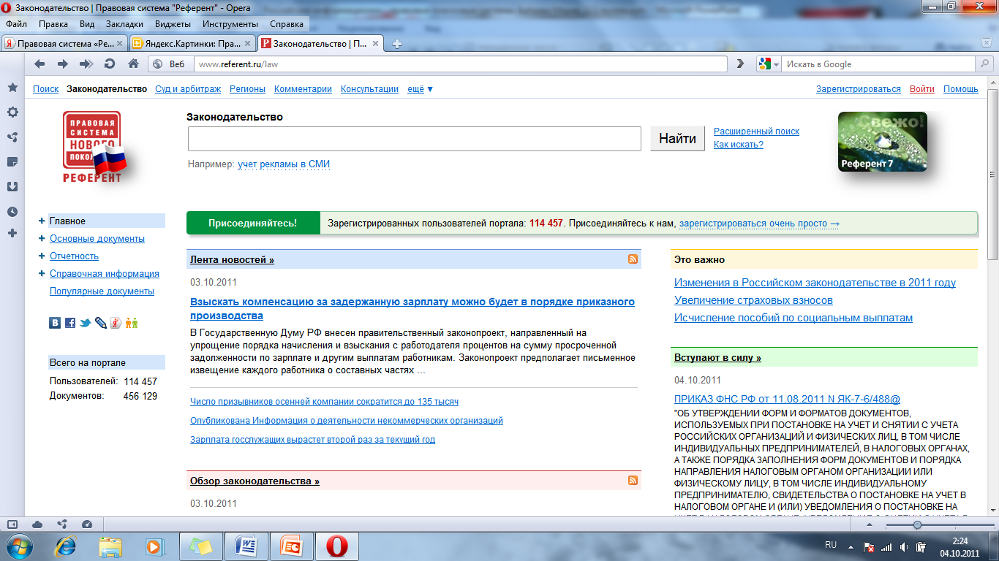

Slide 86
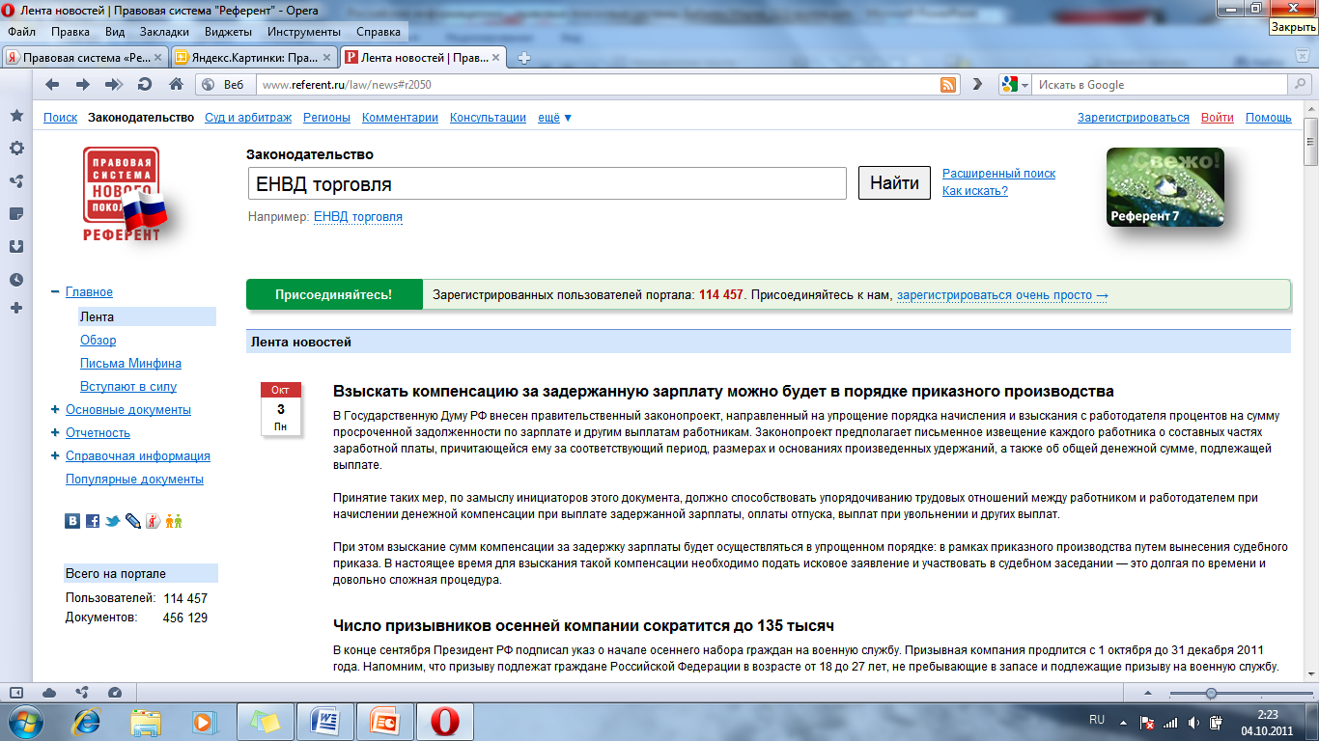

Slide 87
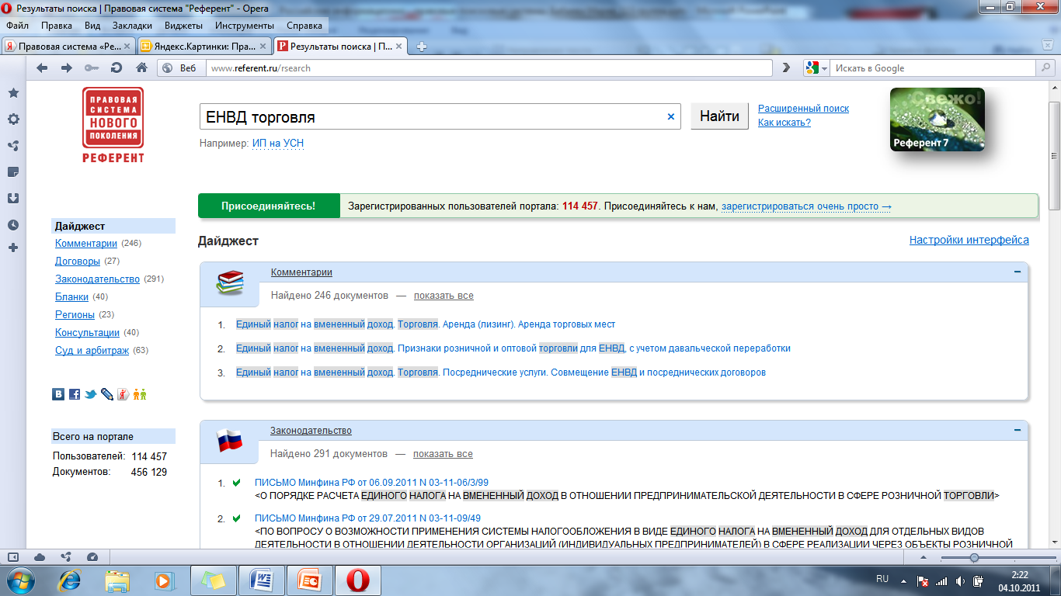

Slide 88
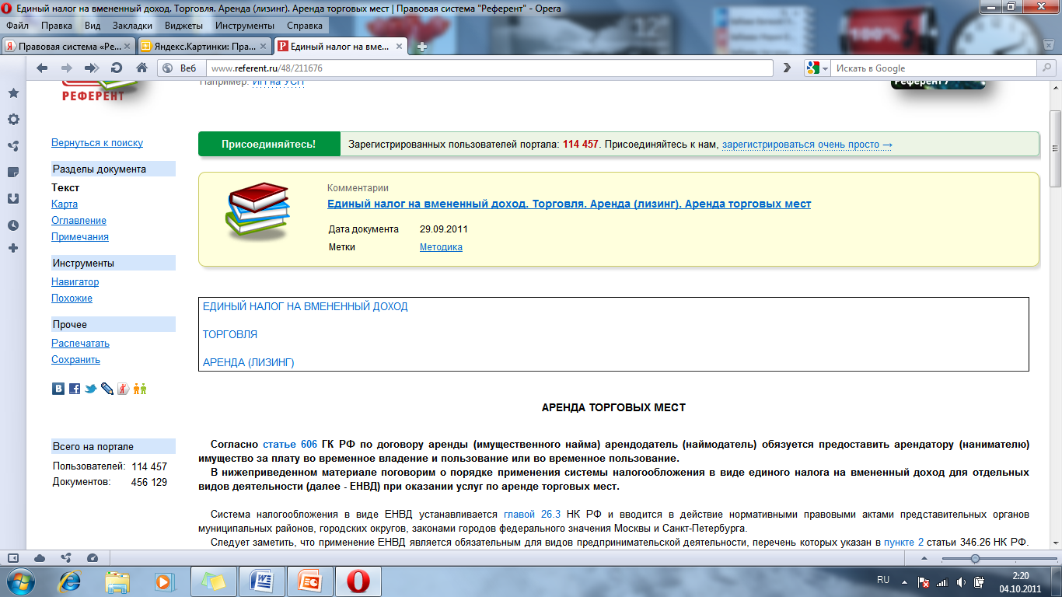

Slide 89
2.5. Юридическое информационное агентство «Intralex»
Юридическое информационное агентство INTRALEX с 1988 года специализируется в области создания и совершенствования правовых информационных технологий для персональных компьютеров. Агентство как средство массовой информацией распространяет нормативные акты органов государственной власти и управления Российской Федерации.
Основное направление деятельности Агентства INTRALEX — это создание, сопровождение и распространение программного комплекса “ЮСИС” — Юридическая справочно-информационная система.
ПК “ЮСИС”— это полнотекстовые базы данных по законодательству, практики его применения и комментариям с уникальными поисковыми возможностями и средствами для аналитической работы с правовой информацией. Первая версия системы появилась в 1989 году.

Slide 90
“ЮСИС” содержит нормативно-правовые акты по всем отраслям права с 1922 года, законодательство Москвы, Московской области, Санкт-Петербурга и других регионов, материалы судебной и арбитражной практики.
Агентство INTRALEX имеет надежные источники формирования баз данных “ЮСИС”, так как уже много лет сотрудничает на основе прямых договоров с высшими органами законодательной, исполнительной и судебной власти России и Субъектов Федерации, среди которых Главное государственное правовое управление Президента РФ, Правовое управление аппарата Государственной Думы Федерального Собрания РФ, Аппарат Совета Федерации Федерального Собрания РФ, Конституционный Суд РФ, Верховный Суд РФ, Высший Арбитражный Суд РФ, Центральный банк РФ, НЦПИ Министерства юстиции РФ, различные министерства и ведомства, Мэрия Москвы, Московская городская дума, Московская областная дума, Администрация Московской области.
Полнота баз данных ПК “ЮСИС”, оперативность и регулярность их обновления гарантируют пользователям достоверность информации, с которой они работают.

Slide 91
В состав комплекса входят также комментарии, обзоры, словари — так называемые проблемно-ориентированные авторские базы данных. Из наиболее интересных баз данных можно назвать Алфавитно-предметный указатель к Конституции РФ, Комментарии к Гражданскому, Уголовно-процессуальному, Арбитражному процессуальному и ряду других кодексов РФ, комментарии действующего законодательства по материалам периодических изданий (“Экономика и жизнь”, “Финансовая газета”, “Юридический консультант”, “Законодательство и экономика”, “Бухгалтерский бюллетень”, “Налоговый вестник” и др.). На сегодняшний день “ЮСИС” включает более 30 баз. По созданию таких баз данных Агентство сотрудничает с издательствами, редакциями газет и журналов, информационными агентствами.
Наиболее эффективным средством отбора документов в “ЮСИС” является поиск в экспертном режиме. При этом происходит экспертиза запроса на поиск на этапе его формирования. “ЮСИС” автоматически контролирует взаимное соответствие всех вводимых условий и не дает пользователю ввести взаимоисключающие условия. При этом отбор информации производится по сочетаниям слов в абзацах, предложениях или в тестах в целом и одновременно по реквизитам документов.

Slide 92
Пользователю обеспечивается лояльное принятие на обработку произвольно сформированного запроса; контроль взаимного соответствия всех выдвинутых условий запроса. Все это позволяет эффективно решать проблему обеспечения высокой достоверности поиска информации и, кроме того, предлагает пользователю понятный принцип подбора документов для дальнейшей работы. Задача повышения точности поиска вместе с расширением его поля решается в “ЮСИС” с помощью дополнительных функций: “ Синонимы” и “ Определения”.
“ЮСИС”— средство организации работы с правовой информацией и мощный инструмент правовой информационно-аналитической поддержки механизмов выработки и принятия решений.
ПК “ЮСИС” представляет собой удобный и эффективный инструмент по организации труда, связанного с анализом действующего российского законодательства и формированием решений по исследуемым правовым проблемам. Имеется возможность вести дела так же, как на реальном рабочем столе: создавать документы, формировать подборки из обширного архива документов, делать аннотации и закладки в документах.
К неординарным возможностям ПК “ЮСИС” в части сохранения результатов работы следует отнести регистрацию документов пользователя в пользовательской базе данных.

Slide 93
ПК “ЮСИС” выпускается на диске CD-ROM, обновляется ежедневно, еженедельно или ежемесячно. Систему возможно использовать как на одном компьютере, так и в локальной сети организации. Существует Intranet-версия “ЮСИС”.
Сегодня “ЮСИС”— это современный программный продукт. В 2000 году выходит новая версия “ЮСИС”— 7.8., в которой будут значительно расширены возможности работы с правовой информацией.
С 1997 года Агентство INTRALEX осуществляет Программу сотрудничества с Вузами и другими учебными заведениями в части обучения студентов, слушателей, преподавателей и научных сотрудников кафедр информатики и права работе с ПК ЮСИС. Цель этой Программы — содействие внедрению передовых информационных технологий работы с правовой информацией в образовательные программы отечественных Вузов.

Slide 94
В целях совершенствования учебного процесса по преподаванию юридических дисциплин на базе ЮСИС осуществляется разработка электронных учебных курсов, систем тестирования, а также специализированных баз данных учебно-методического содержания. Каждая специализированная база данных содержит исчерпывающую информацию по интересующей правовой тематике и тем самым способствует повышению эффективности изучения отдельных правовых дисциплин.
Преподаватели, студенты и аспиранты, используя “ЮСИС”, подготавливают методические материалы, спецкурсы, курсовые и дипломные работы, а также создают электронные библиотеки материалов (курсовых, дипломных работ, монографий…). “ЮСИС” используется в рамках изучения различных юридических дисциплин в качестве учебного пособия и в качестве средства для приема зачетов и экзаменов.

Slide 95
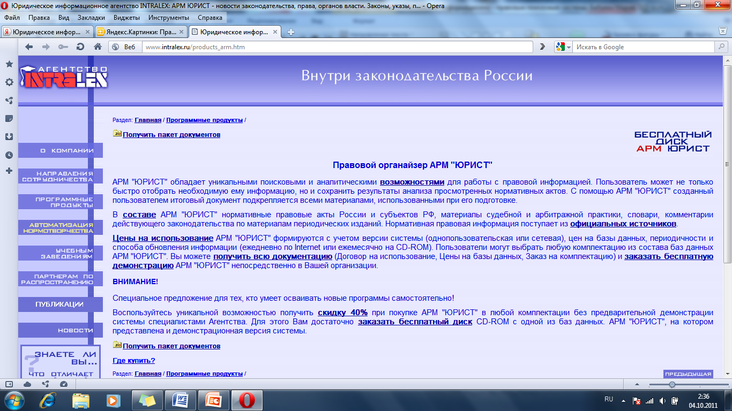

Slide 96
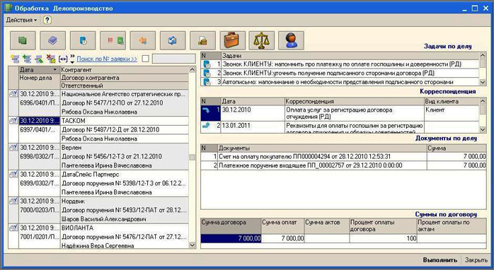
АРМ «Юрист»

Slide 97
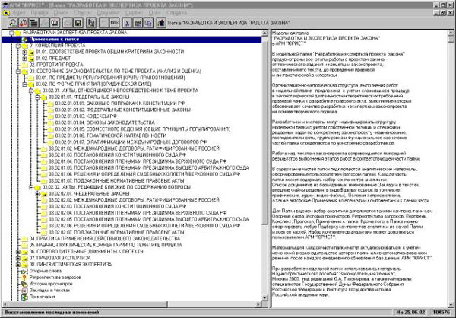
АРМ «Юрист»

Slide 98
Спасибо за внимание!

